Slide 1
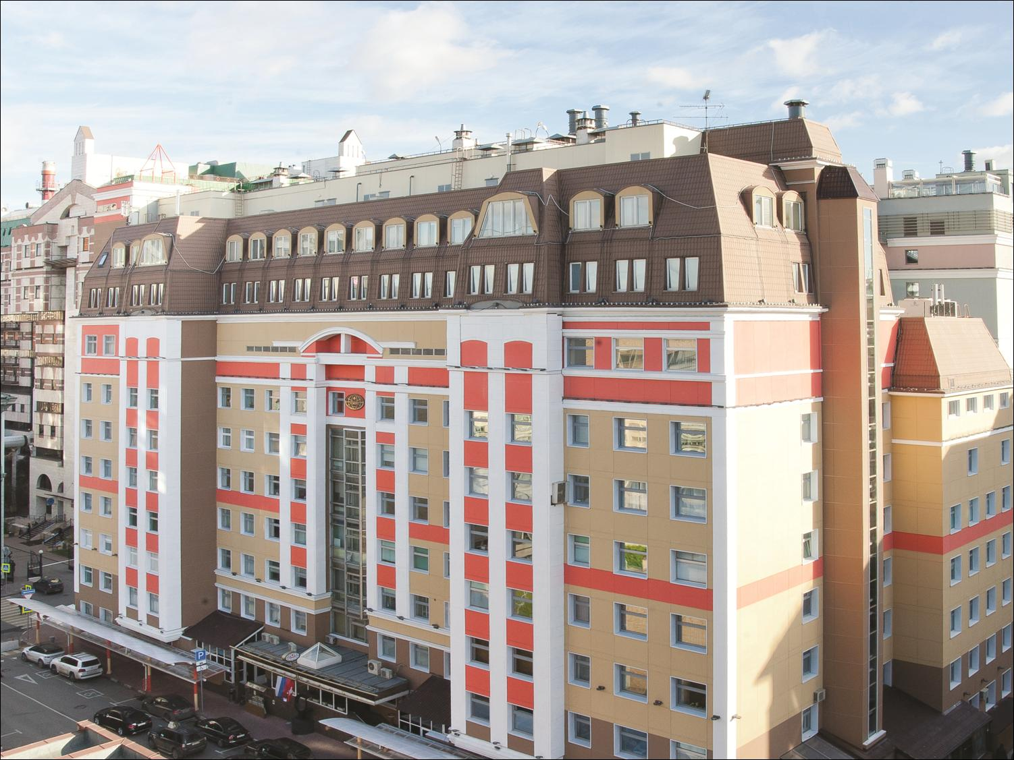

Эффективная Клиника. Информационные технологии.
Петухов М.Ю., директор службы ИТ, АО «Медицина».
+7 (495) 995–00–33

Slide 2

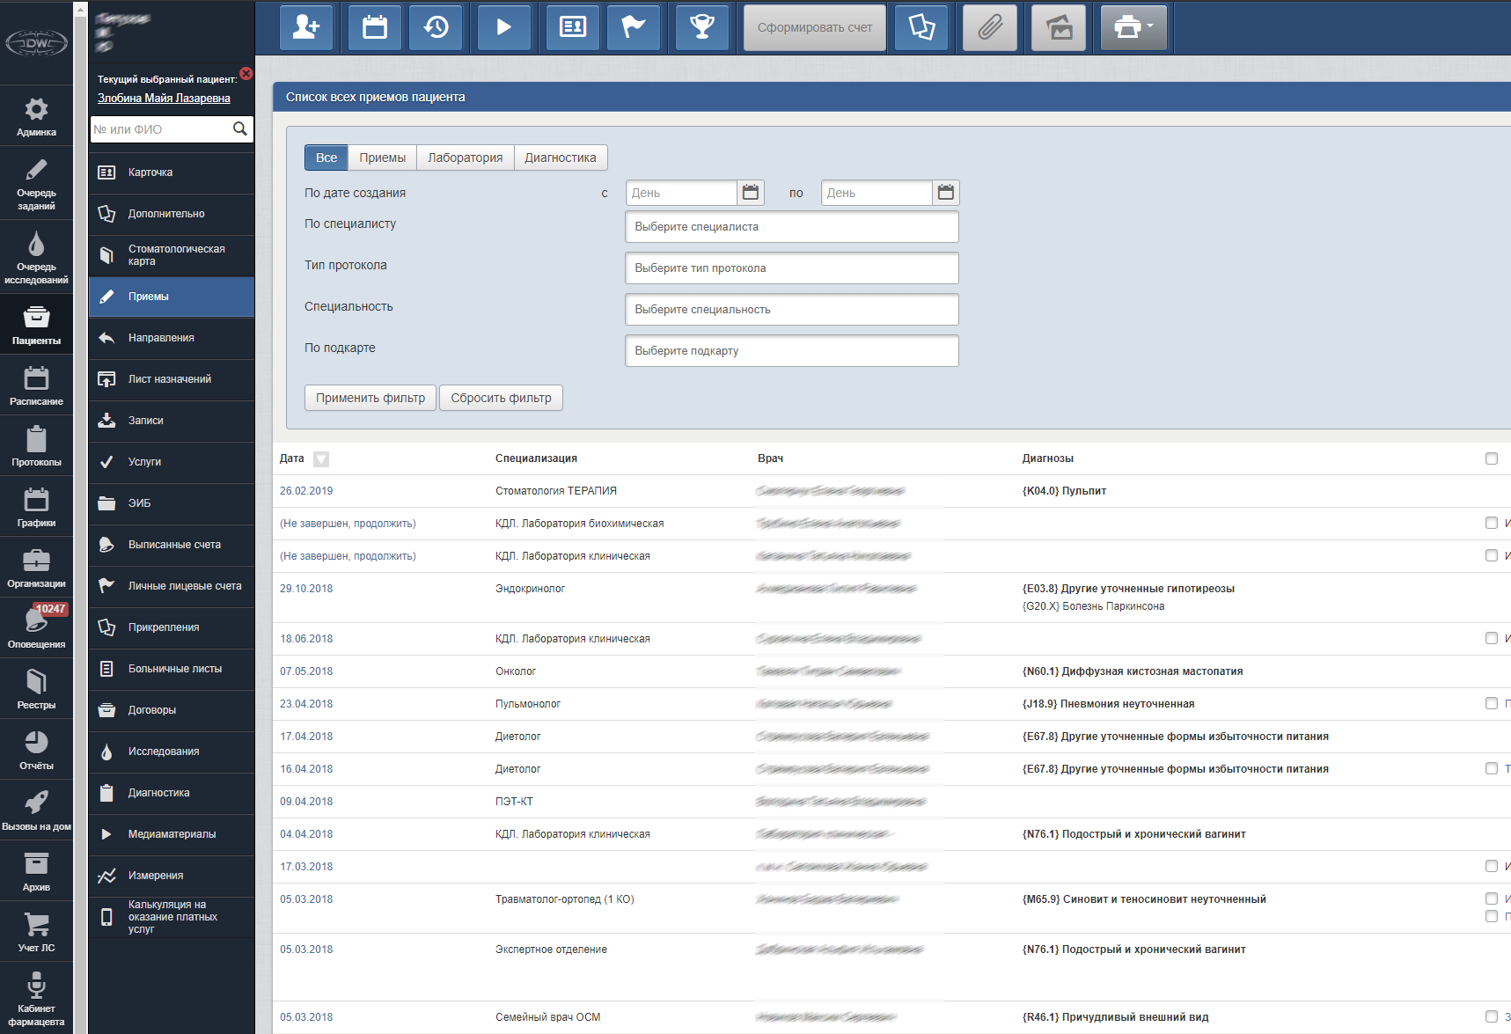
Информационные системы Клиники
МИС «Смарт-Медицина»
Notes:
МИС, ЛИС, PACS

Slide 3
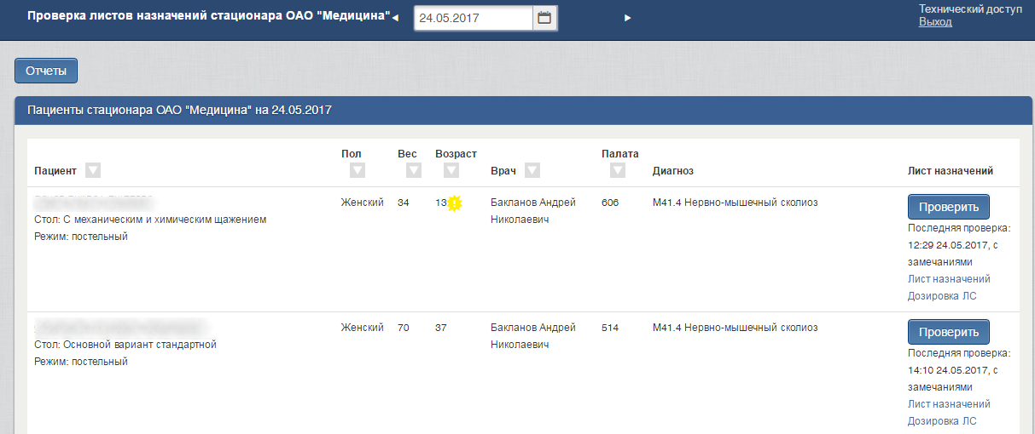
Информационные системы Клиники
МИС - проверка лекарственных назначений
Notes:
По требованиям JCI

Slide 4
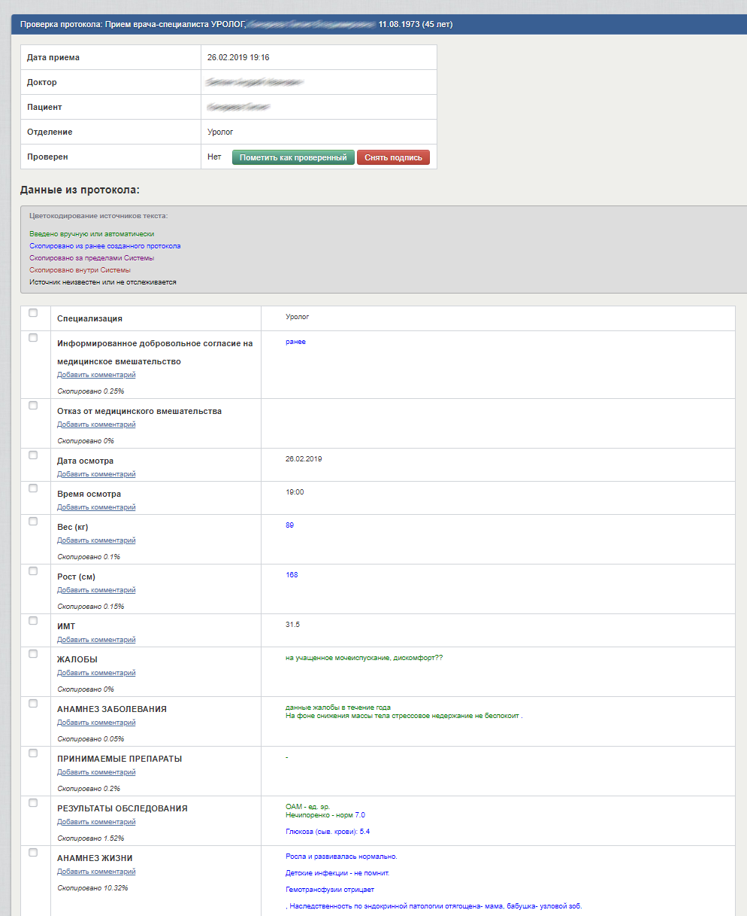
МИС – контроль
использования
«copy-paste»
Notes:
По требованиям JCI

Slide 5
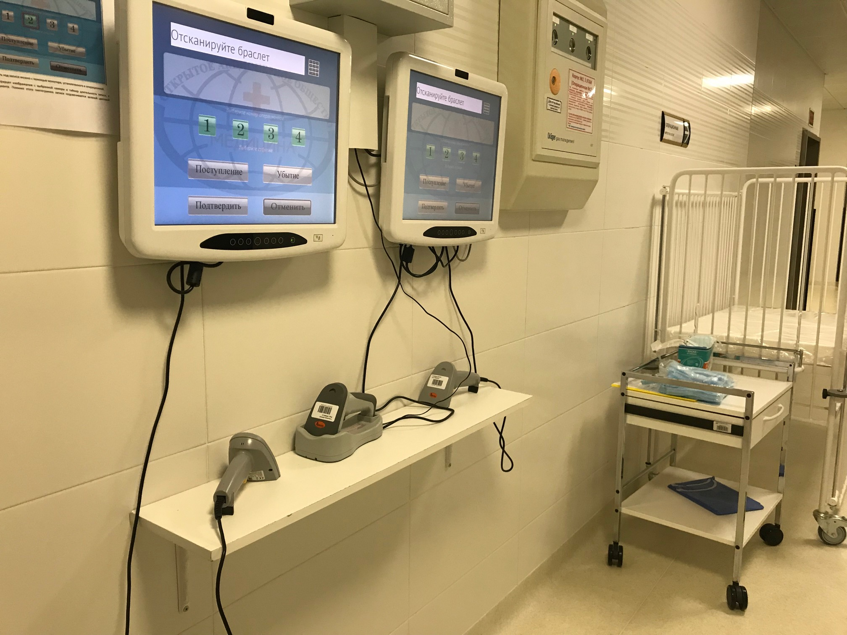
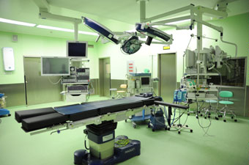
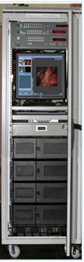
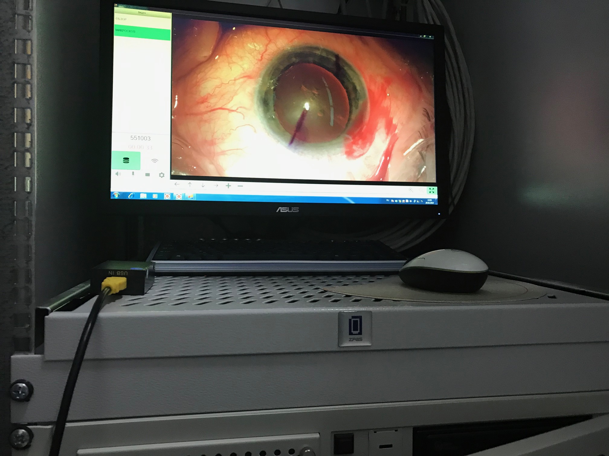
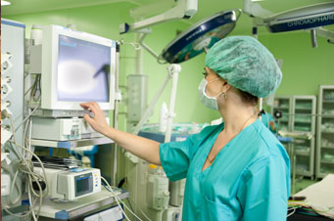
Информационные системы Клиники
Система видеодокументирования операций
Сканирование браслетов
Notes:
Смарт Операционная. Синхронная запись видео, монитор пациента, анестезиологическое оборудование, станция инфузионной терапии, аппарат искусственного кровообращения, аппарат искусственной вентиляции.

Slide 6
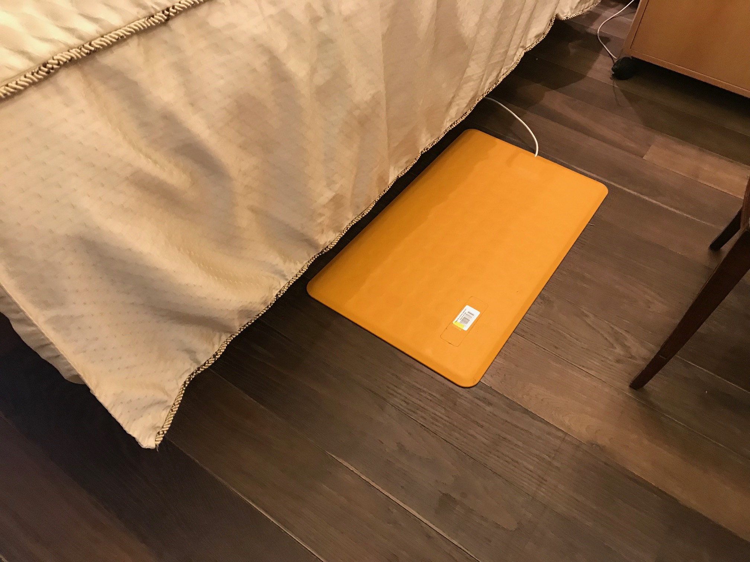
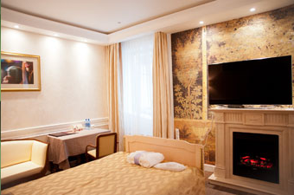
Информационные системы Клиники
Система контроля падений (Смарт-Коврики)

Slide 7
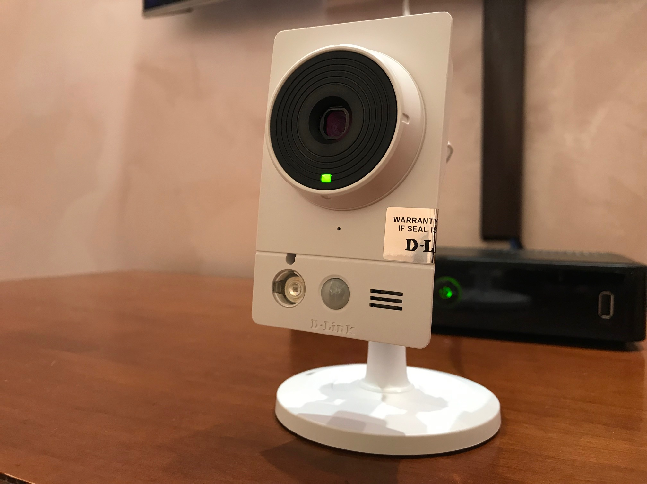
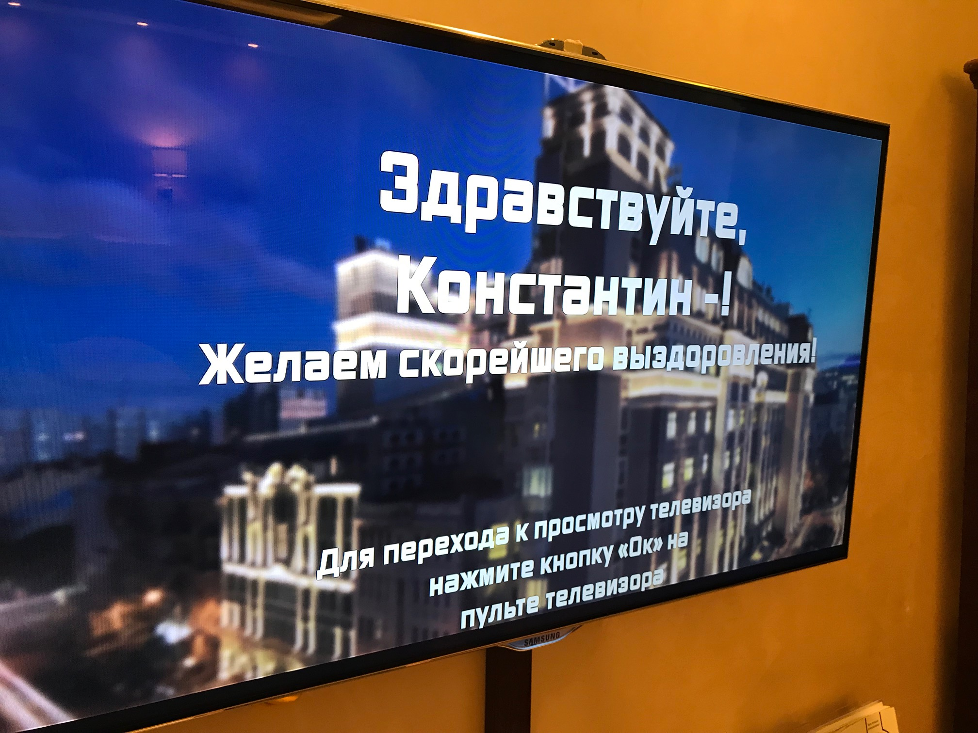
Информационные системы Клиники
Смарт-Палата
Видеомониторинг палат стационара (для родственников)

Slide 8
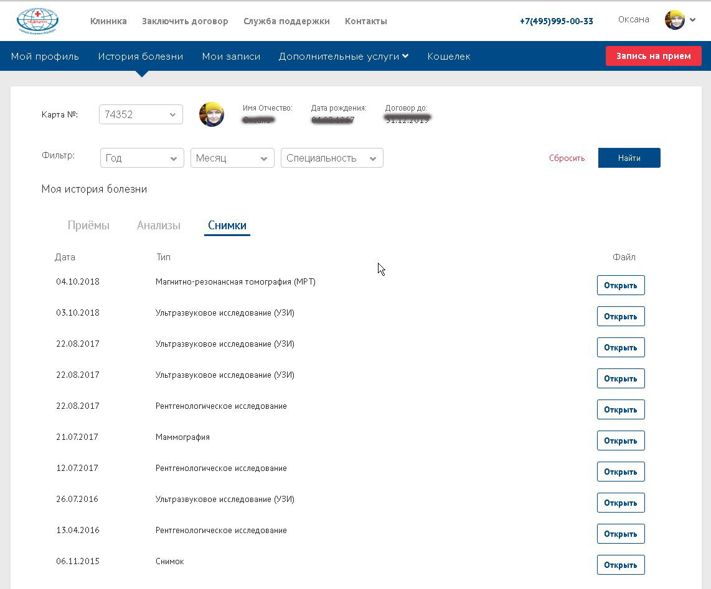
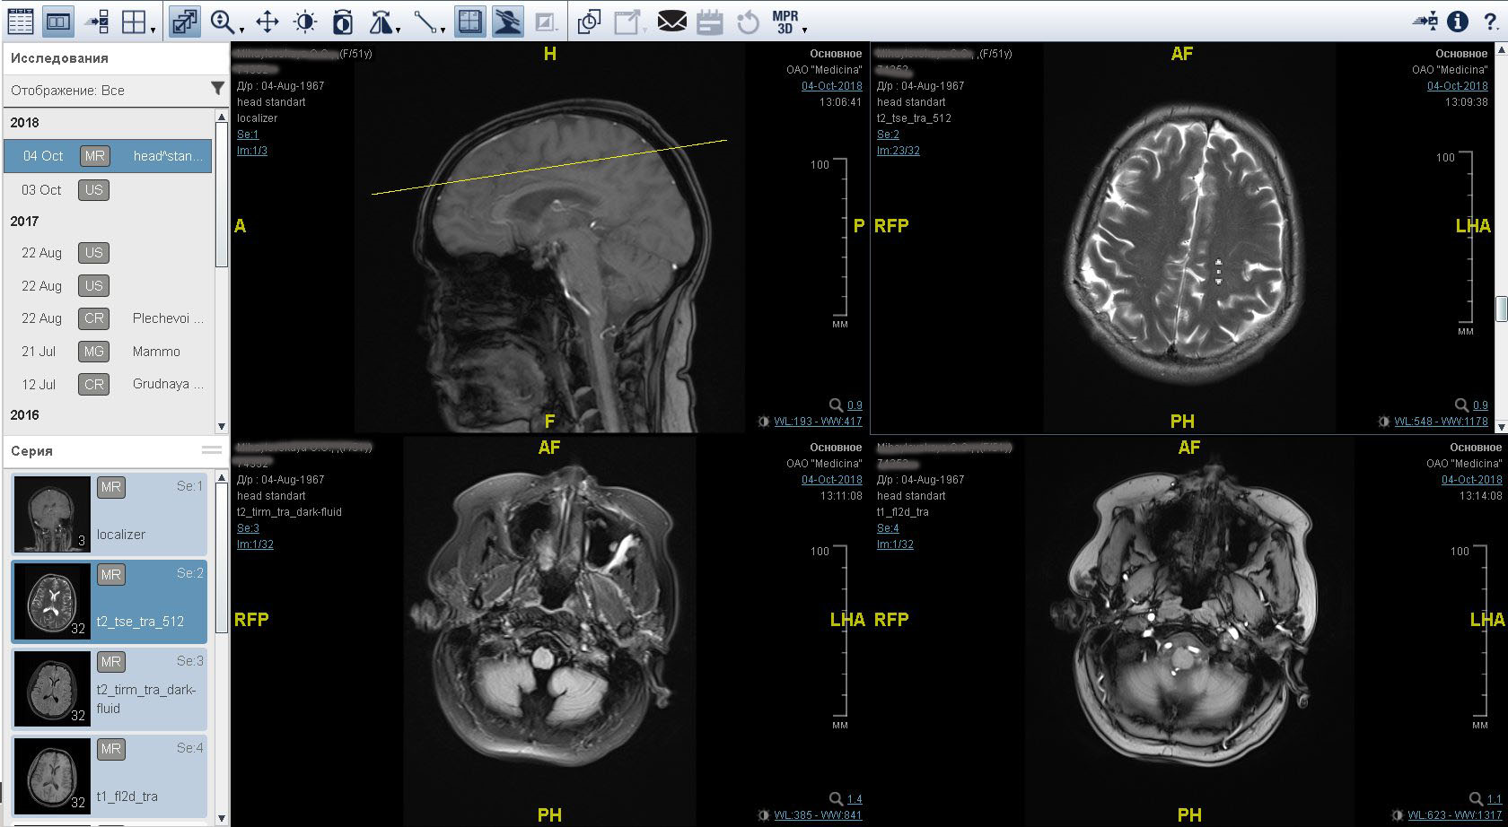
Информационные системы Клиники
Мобильное приложение и Личный кабинет для пациентов с просмотром истории болезни, результатов исследований и изображений (МРТ, КТ и тд)

Slide 9
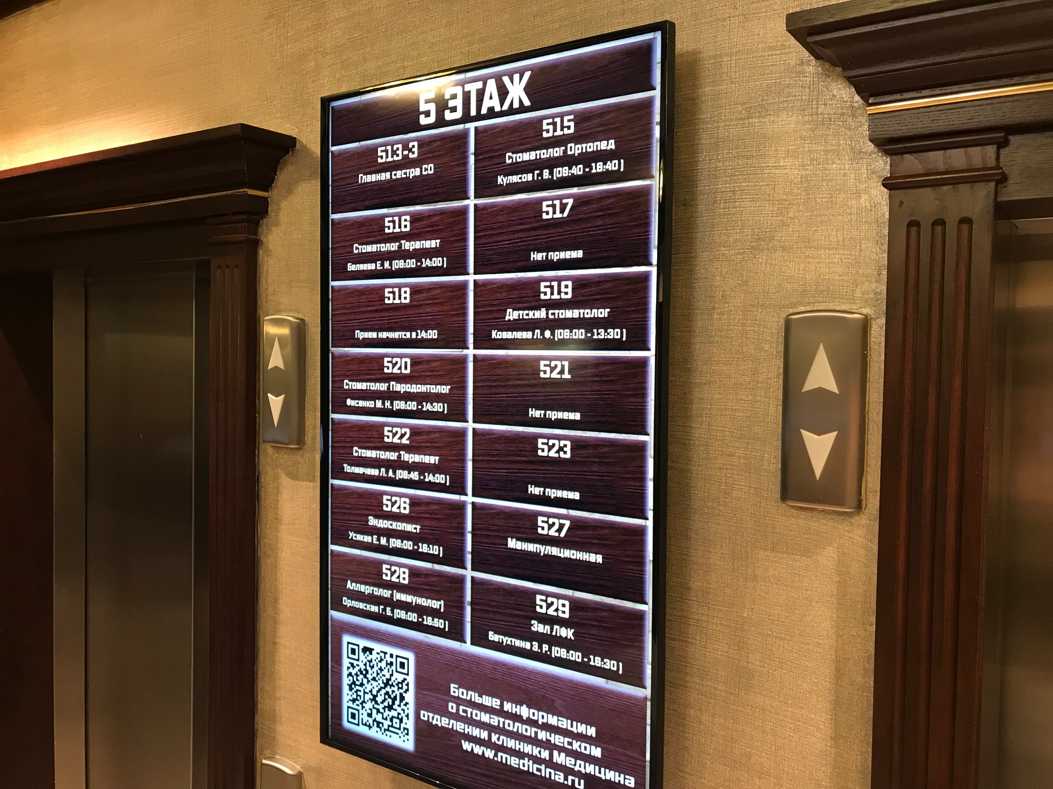
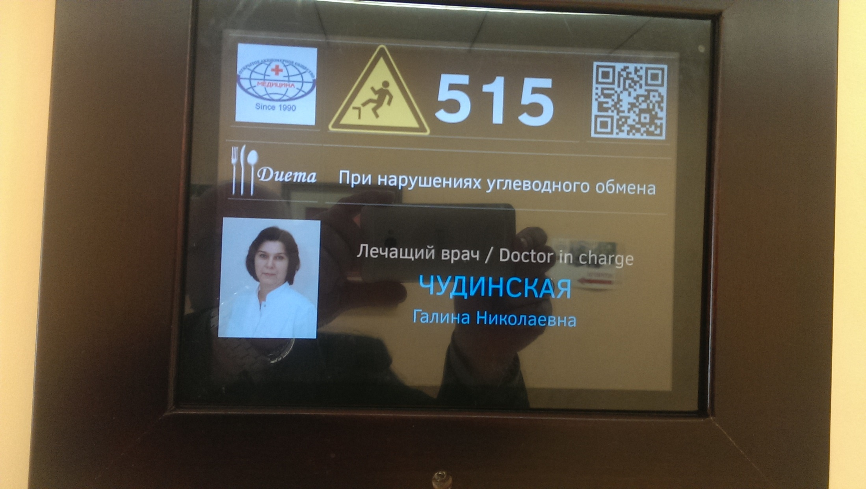
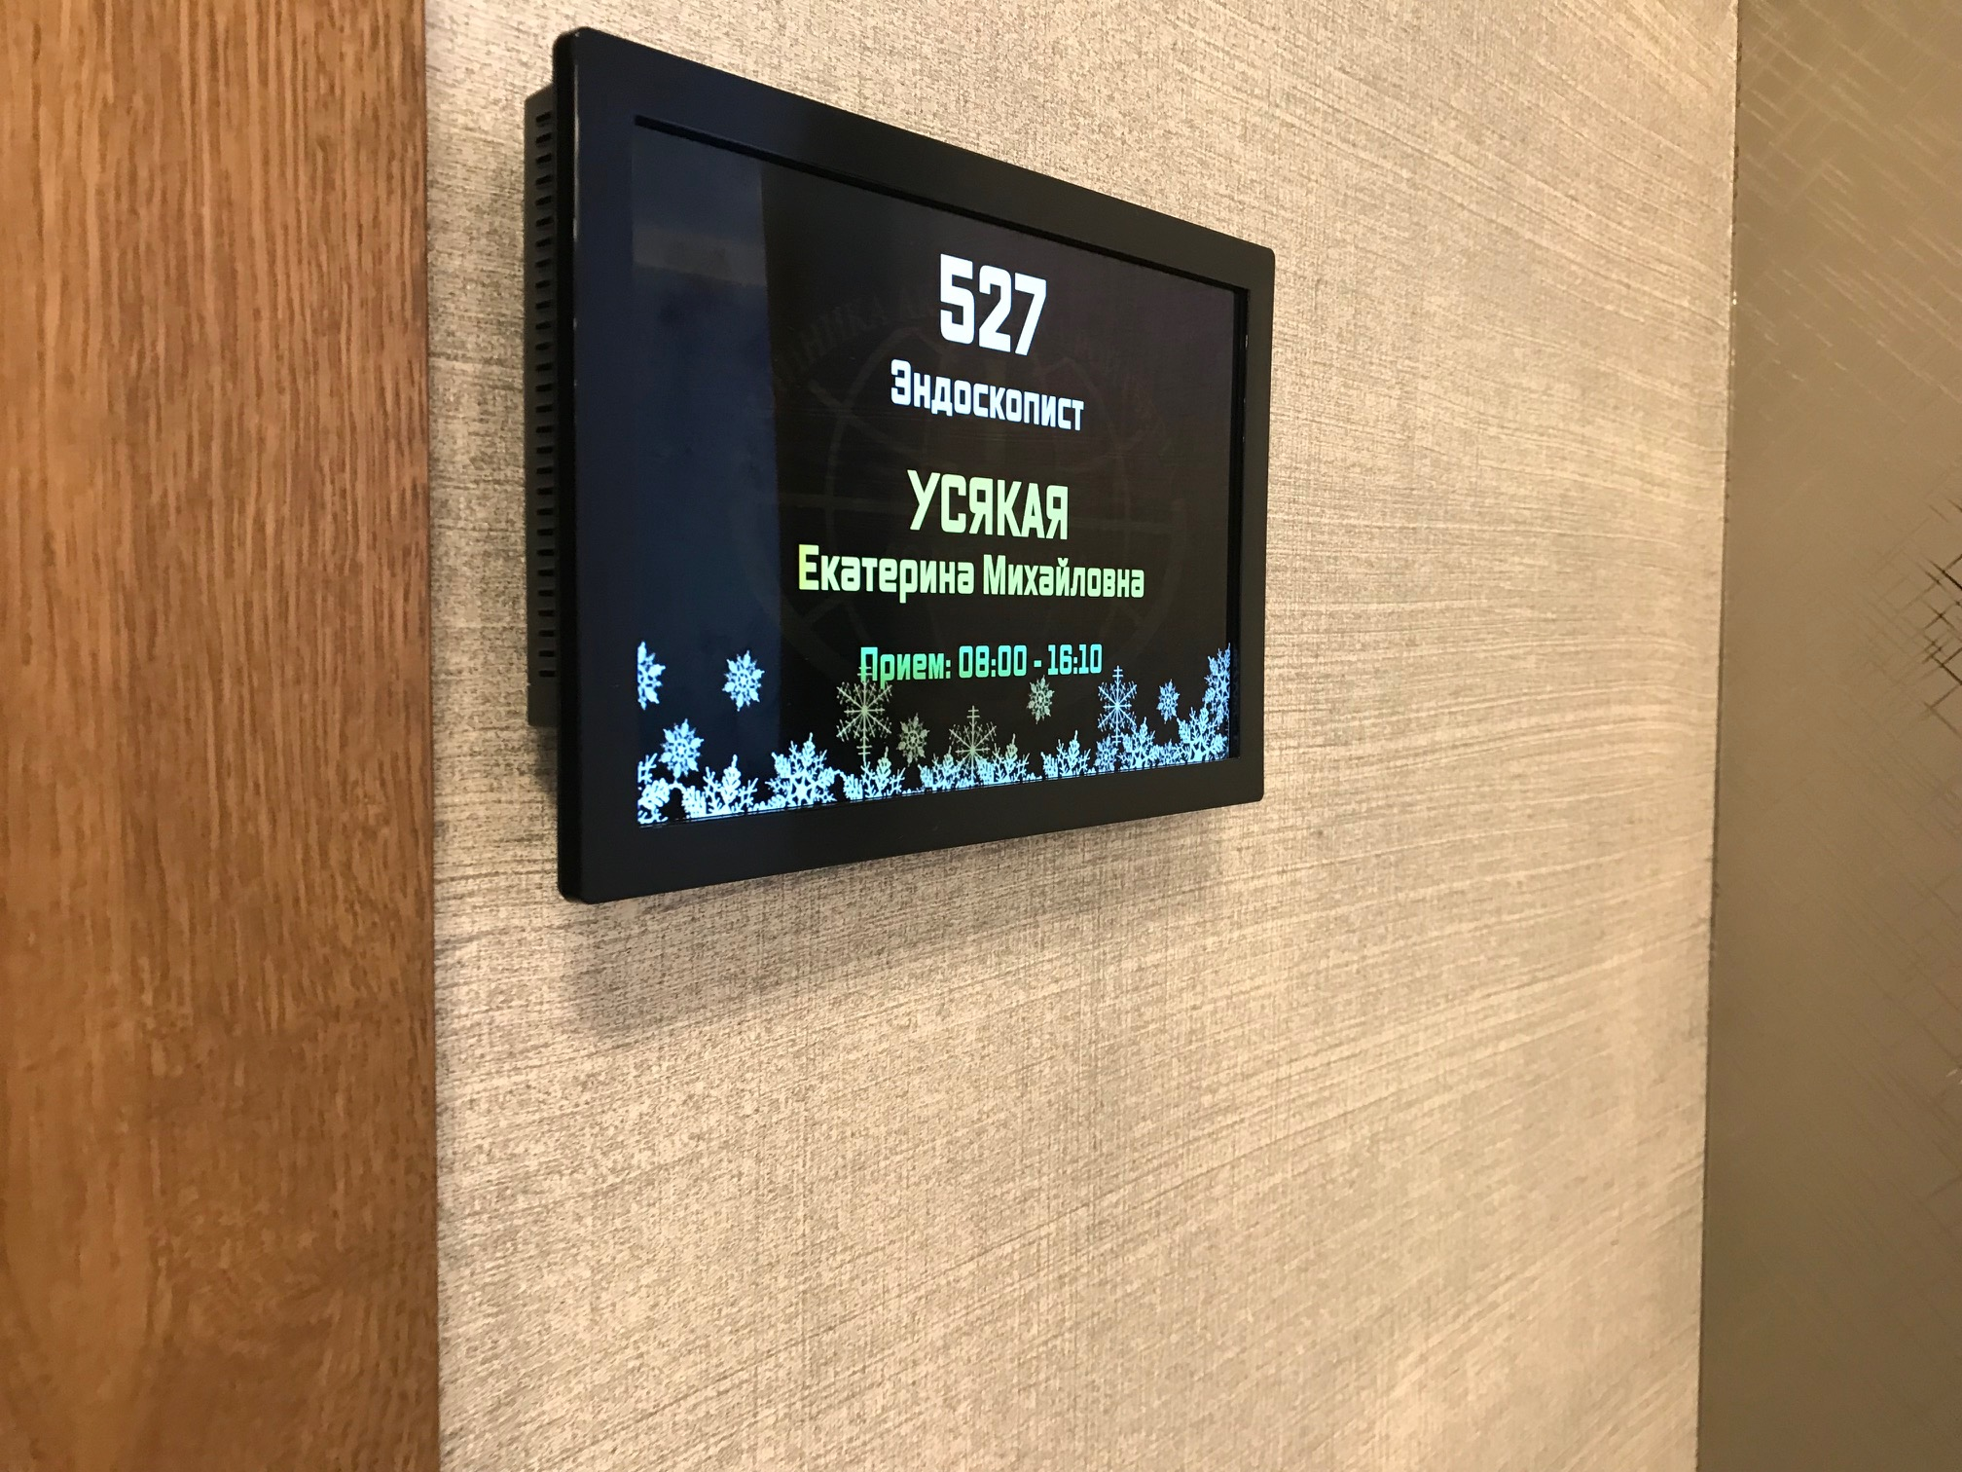
Информационные системы Клиники
Электронные таблички в стационаре и поликлинике

Slide 10
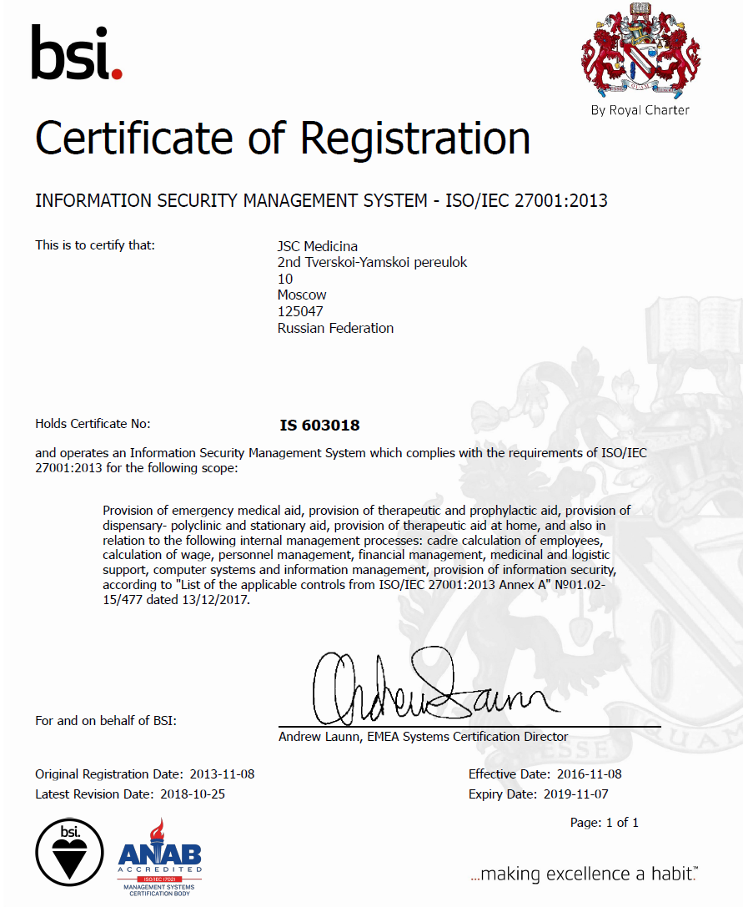
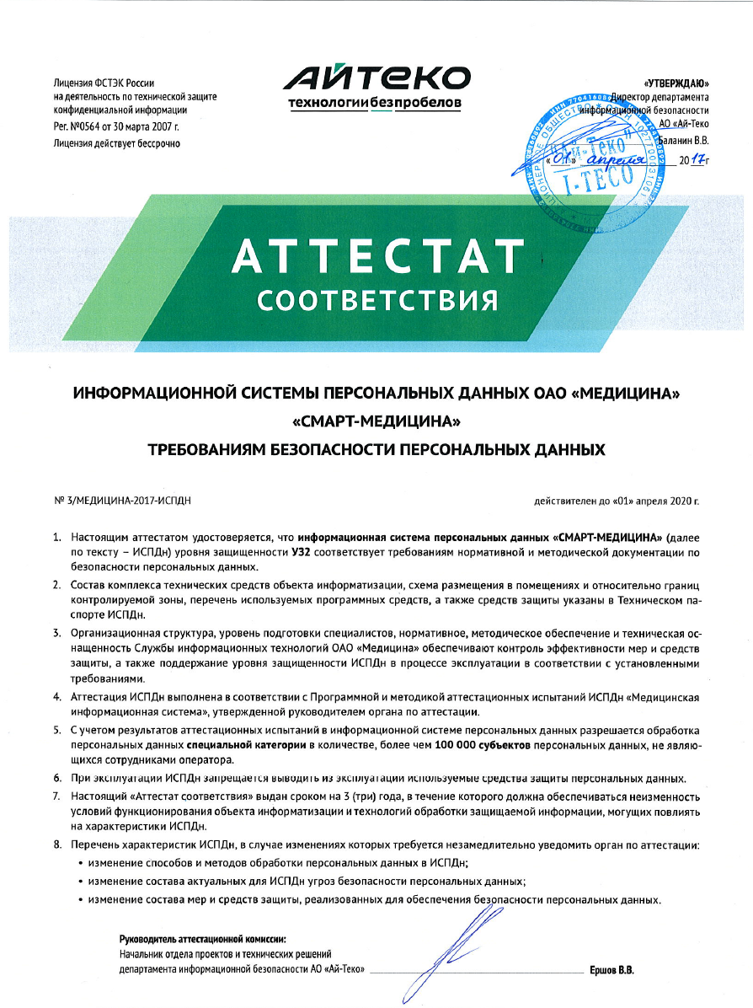
Информационные системы Клиники
Системы Информационной Безопасности
Notes:
Все необходимые системы ИБ есть, Главное подтверждение соответствия системы управления ИБ стандарту ИСО 270001

Slide 11
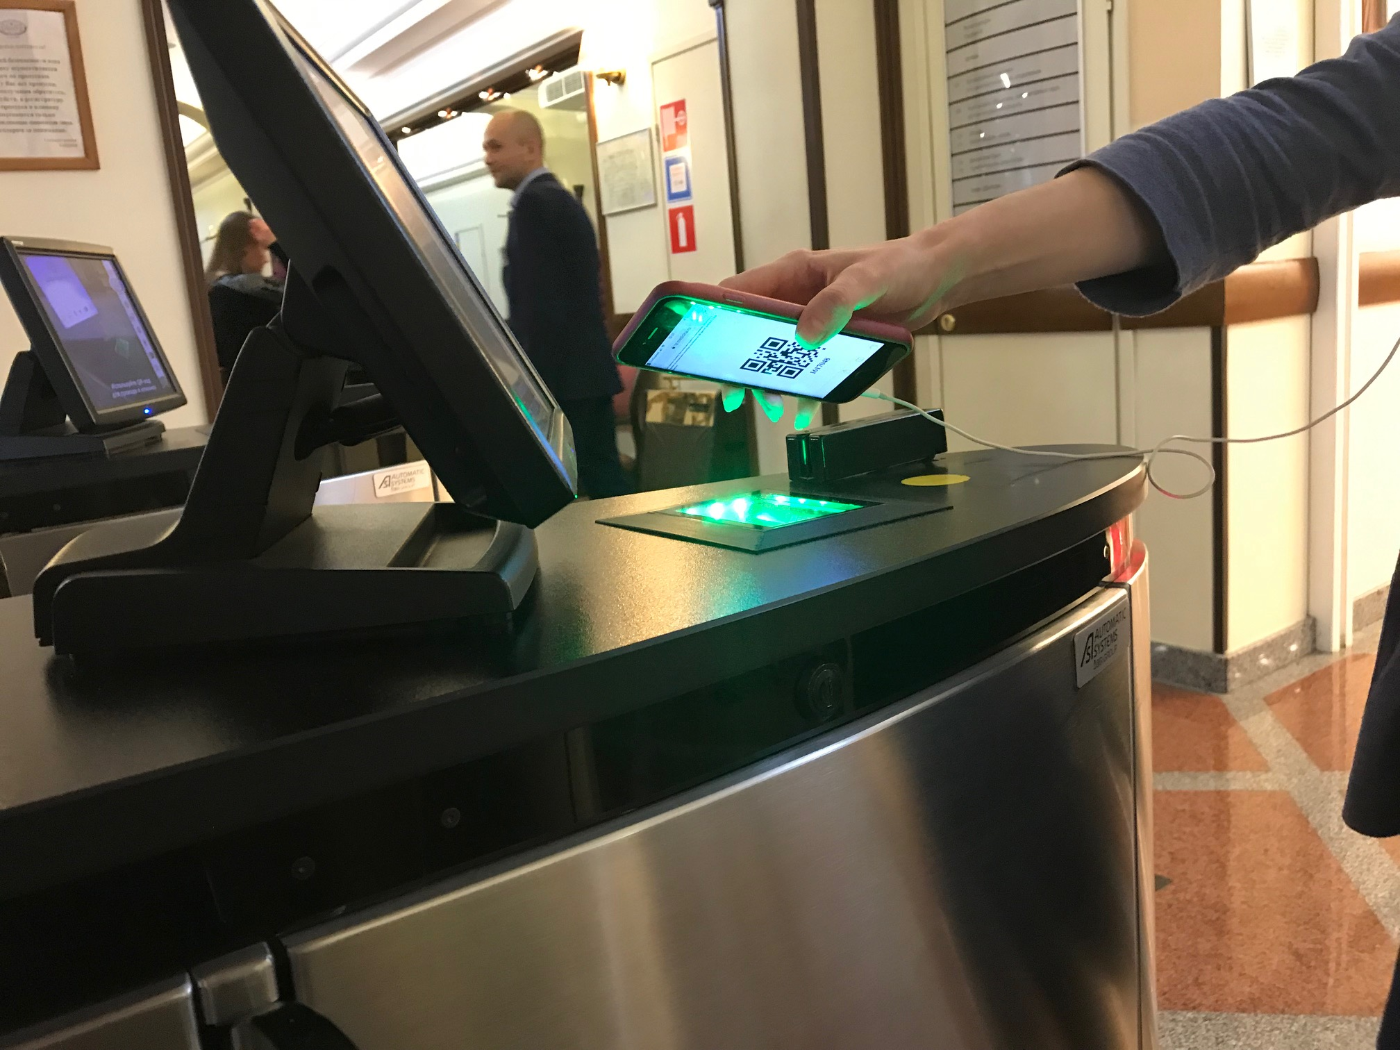
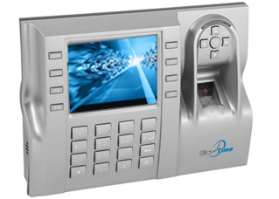
Информационные системы Клиники
Системы Информационной Безопасности
Notes:
QR – пропуска для пациентов, Биометрическая система контроля доступа для сотрудников (учет рабочего времени)

Slide 12
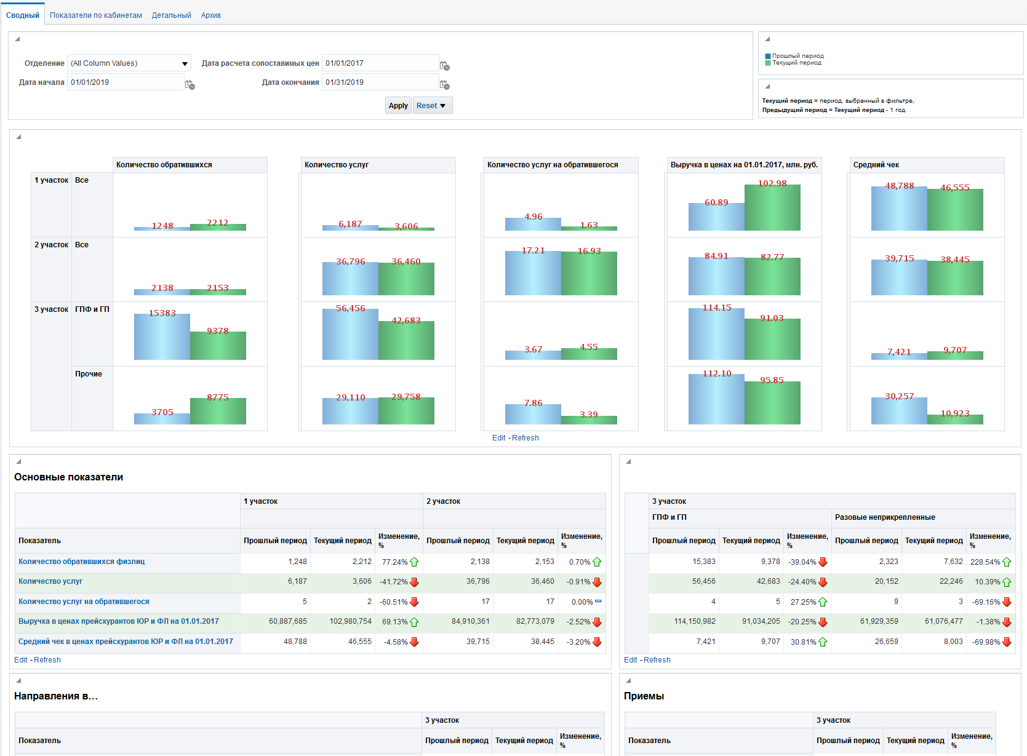
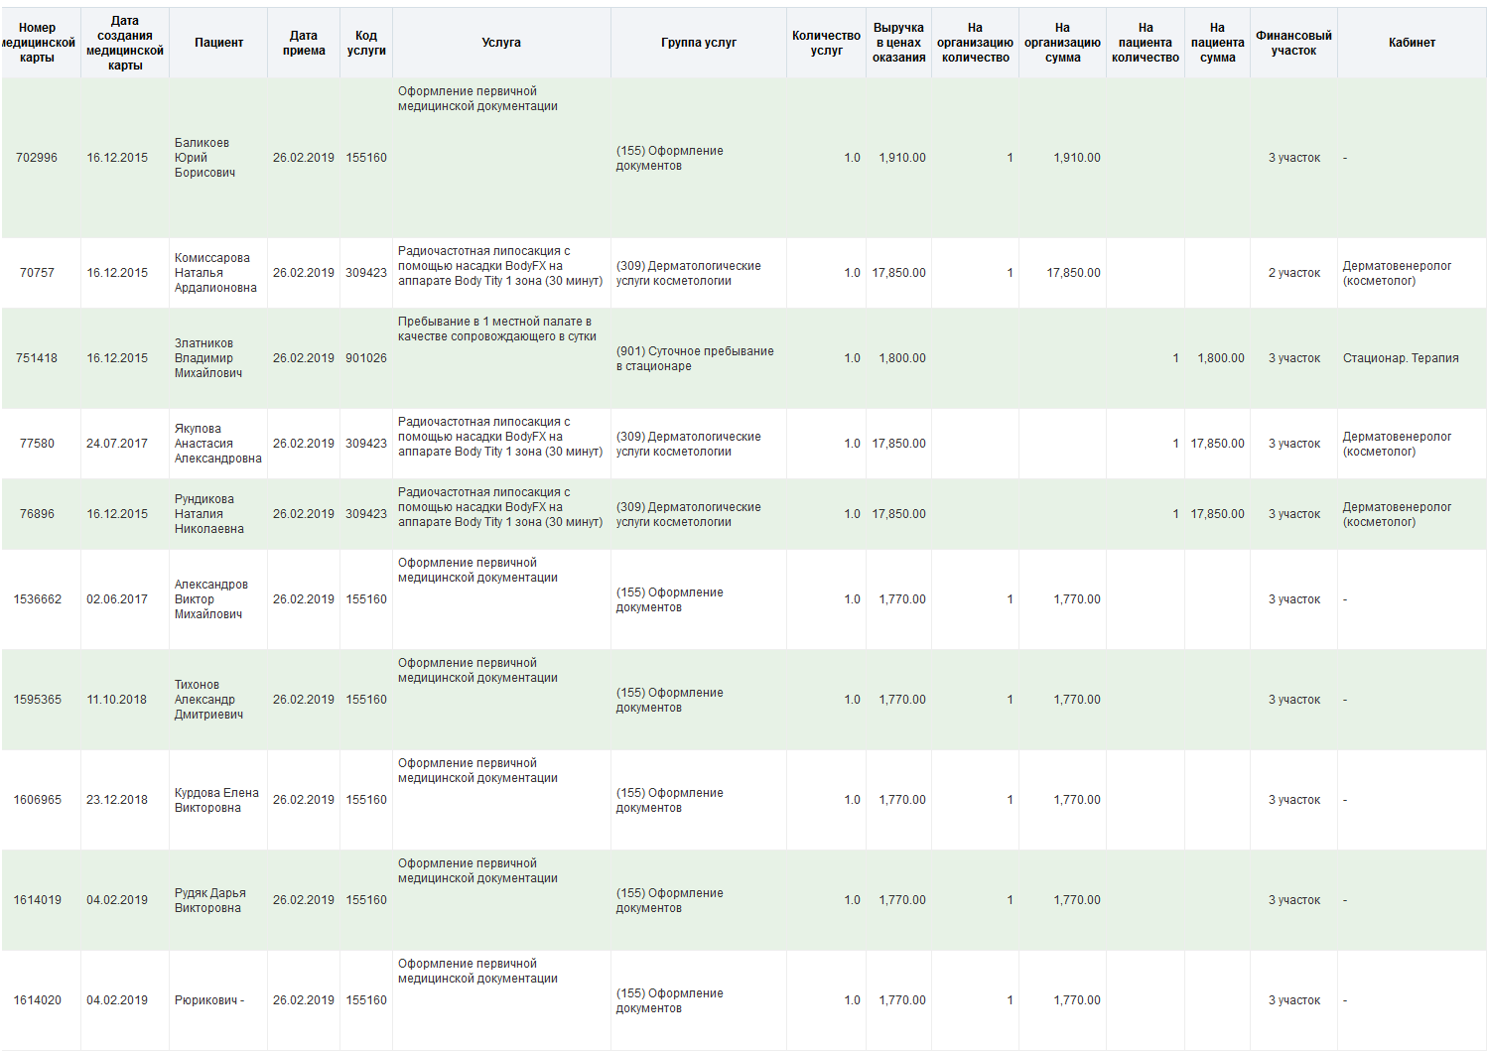
Информационные системы Клиники
BI - Business intelligence
Notes:
BI – инструмент для управленческого анализа. Быстрые панели – Dashboard и детальные отчеты для углубленного анализа.

Slide 13
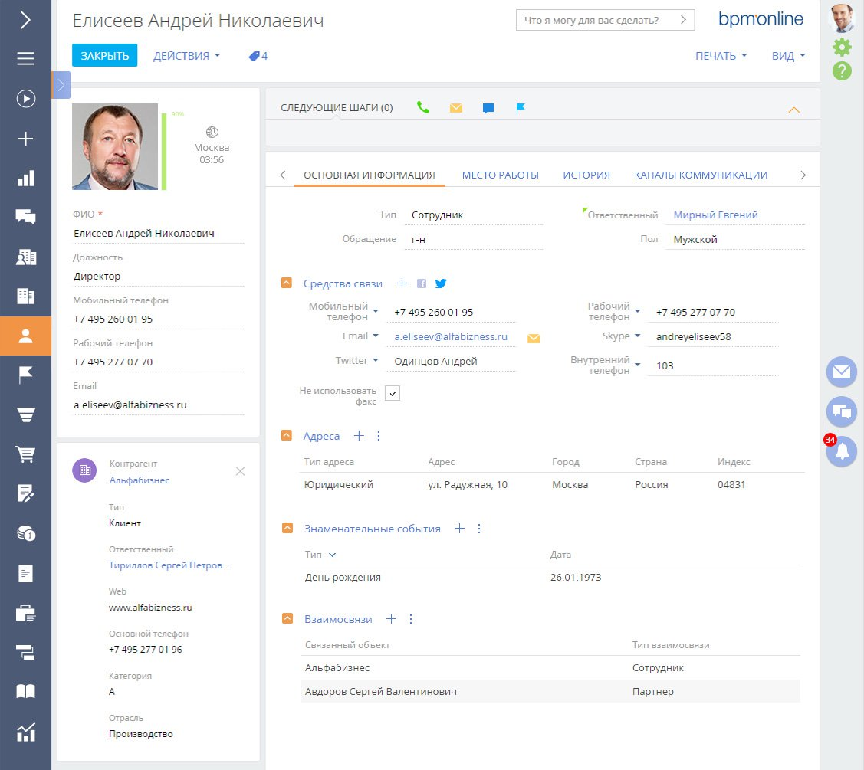
Информационные системы Клиники
CRM

Slide 14

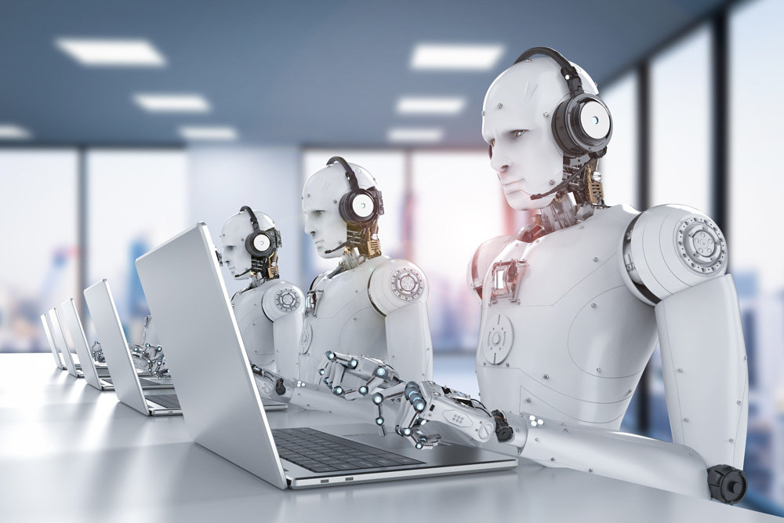
Информационные системы Клиники
ИИ в колл-центре + Система речевой аналитики с использованием ИИ + Чат-бот с ИИ
Notes:
Реализован пилотный проект по использованию элементов технологии ИИ в колл-центр. Один из реализованных сценариев позволил сократить штат. Планируем широкомасштабное внедрение.

Slide 15

Возможно?
Заполнение медицинской документации голосом
Notes:
Выписка счетов, оплата, запись, ответы на вопросы, голосовое управление.

Slide 16
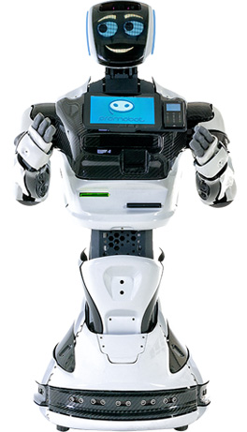
Возможно?
Робот Администратор
Notes:
Выписка счетов, оплата, запись, ответы на вопросы, голосовое управление.

Slide 17
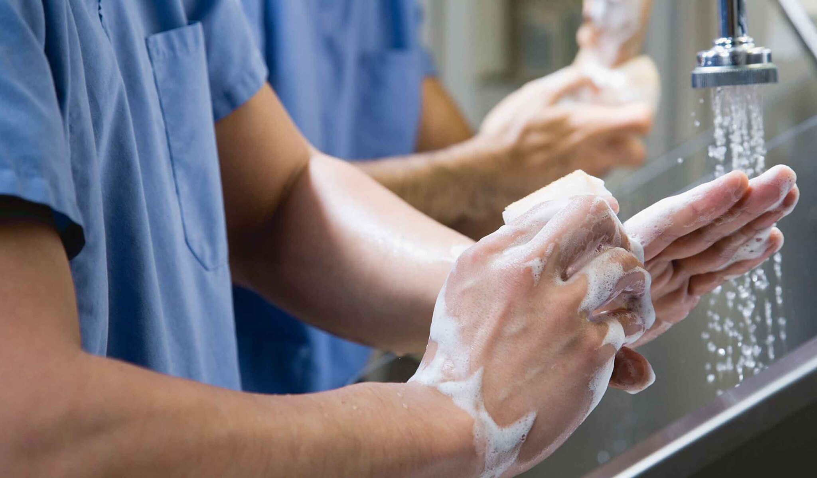
Возможно?
Автоматизированный контроль качества мытья рук
Notes:
Выписка счетов, оплата, запись, ответы на вопросы, голосовое управление.

Slide 18
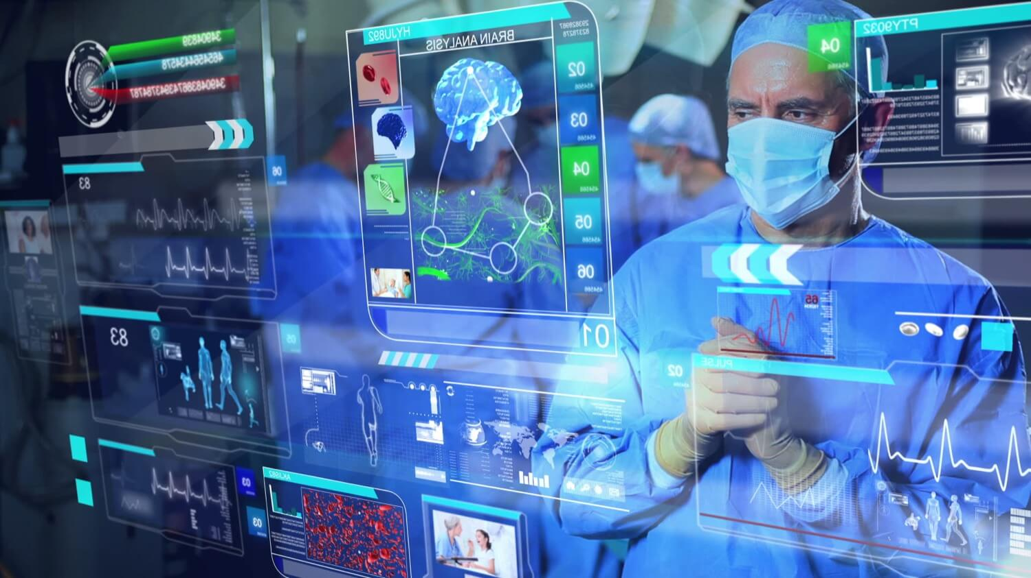
Что важно?
Улучшение качества медицинской помощи
Сокращение ошибок
Вовлечение пациента
Повышение эффективности работы медицинской организации

Slide 19

Спасибо!
Вопросы?

